Slide 1

資料3-1
第45回全国豊かな海づくり大会
～魚庭（なにわ）の海おおさか大会～
（11月14日・15日）
大会運営方針（案）
大阪府広報担当副知事もずやん
第45回全国豊かな海づくり大会
大阪府実行委員会

Slide 2
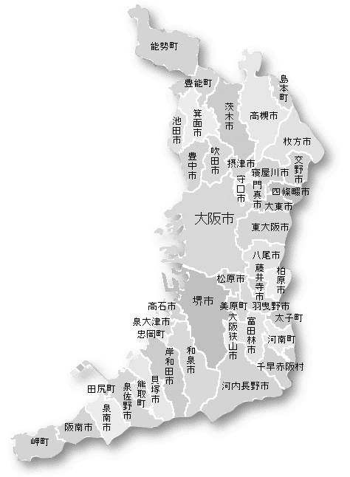
大会全体位置図
前日
当日
歓迎レセプション会場
【未定】
【南海浪切ホール】
式典会場
【岸和田：南海浪切ホール】
海上歓迎・放流行事会場
【泉佐野：府営りんくう公園】
【りんくう公園イメージ】
関連行事会場
【南海浪切ホール・府営りんくう公園周辺】

Slide 3
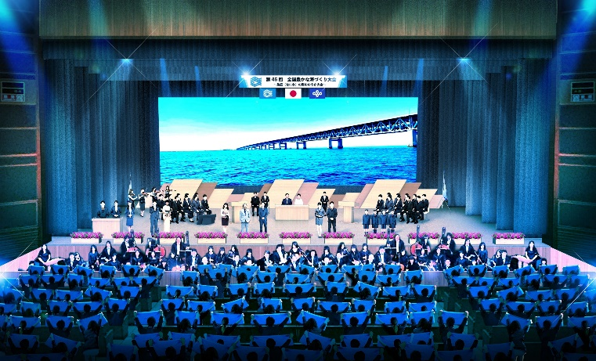
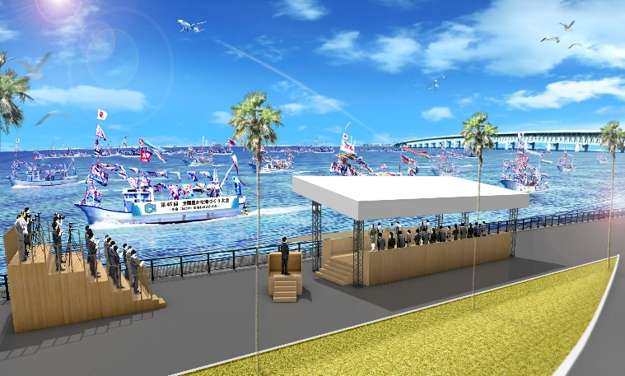
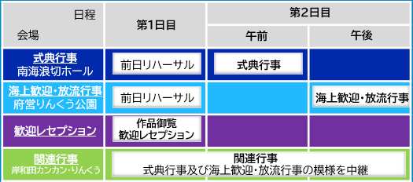
大会の構成
前日
当日
1 式典行事
（P ４参照）
場所：南海浪切ホール（岸和田市）
内容：功績団体等表彰、最優秀作文の発表、
大会決議、大会旗引継 等
2 海上歓迎・放流行事
（P ６参照）
場所：府営りんくう公園 シーサイドウォーク（泉佐野市）
内容：海上歓迎（漁船等による海上歓迎パレードと
漁法紹介）、稚魚放流 等​
3 関連行事
（P ８参照）
【全体の流れ】
場所：南海浪切ホール（岸和田市）周辺
府営りんくう公園（泉佐野市）周辺
(11月15日)
(11月14日)
内容：ステージイベント、飲食物販ブース、展示ブース
体験ブース 等

Slide 4
１ 式典行事
当日

Slide 5



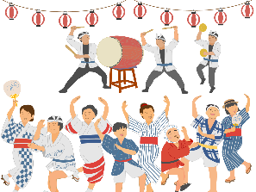
１ 式典行事
当日
式典行事プログラム
一般放流の話
何分間隔でとか列に並べてとか
一般放流の話
何分間隔でとか何列に並べてとか
TIME
内容
詳細／登壇者(該当者)
式典は招待客のみの空間となります。
プログラムは、左記のとおりです。
堅苦しいものとならないよう「オープニング映像」～「エピローグ」
まで式典の合間をぬって、大阪や大阪湾の魅力を物語仕立てに映像
と舞台での演劇、ダンスを織り交ぜてお届けします。
式典は次の流れを予定しています。
9:15
オープニング映像
大阪の魅力を映像で紹介
１
＜式典開始＞
9:30
プロローグ
2
受賞者紹介
映像による受賞者紹介
御臨席
大会旗入場
旗手／府内高等学校生徒
先導／府内幼稚園鼓笛隊
１
魚庭の海から届けよう！大阪の魅力発信！
開会のことば
大阪府漁業協同組合連合会会長
オープニング映像
“魚庭の海”から広がる大阪の魅力を紹介、 “魚庭の海”を食べることで、未来へと繋げていくという、2軸のテーマへの気づきを与え、プロローグへのブリッジとする。
国歌斉唱
式典音楽隊
主催者あいさつ
全国豊かな海づくり大会長 （衆議院議長）
大阪府実行委員会長 （大阪府知事）
歓迎のことば
開催市長
2
プロローグ
獲って、食べて、守ろう！ 魚庭の海物語
表彰（功績団体等）
大会会長賞、農林水産大臣賞、
水産庁長官賞、大阪府知事賞
獲る人、食べる人、守る人。海と関わるすべての人々が、海に向き合い、行動することで、「豊かな海」を未来につなぐことを誓うストーリー。
おことば
最優秀作文の発表
会長賞受賞者代表
お手渡し
お受取：水産関係者等
介添え：府内高等学校生徒
3
式典：海づくりメッセージ
3
魚庭の海を未来へ！「豊かな海」づくりメッセージ
11:00
海づくりメッセージ
「獲る・食べる・守る」立場は違えど魚庭の海を想う気持ちは同じ。未来へつなぐ様々な活動を推し進める方々が、魚庭の海を未来へつなぐ豊かな海づくりを宣言。
大会決議
豊かな海づくり大会推進委員会会長
（全国漁業協同組合連合会代表理事会長）
大会旗引き継ぎ
大阪府知事から千葉県知事へ
次回開催地代表挨拶
４
未来への希望！音頭で心をひとつに！
千葉県知事
エピローグ
閉会のことば
大阪府議会議長
心をひとつに未来への希望が確信された喜びを
大阪を代表する盆踊りで祝福。
御退席
11:25
エピローグ
豊かな海への想いをパフォーマンスで表現
４

Slide 6
2 海上歓迎・放流行事
当日

Slide 7
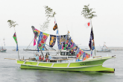


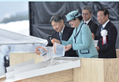
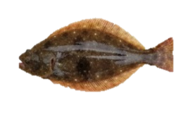
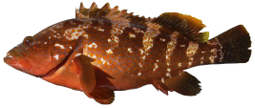
2 海上歓迎・放流行事
当日
海上歓迎・放流行事プログラム
TIME
内容
詳細
海上歓迎（大分県例）
13:45
歓迎演奏
・演奏／吹奏楽
14:10
会場御着
御放流所へ御移動
・演奏／和楽器演奏
海上歓迎行事
・御説明／
大阪府立環境農林水産総合研究所
水産技術センター関係者等
・演舞／和楽器
放流行事（第1回御放流）
放流行事（第2回御放流）
稚魚放流（大分県例）
【1回目放流魚】
【２回目放流魚】
キジハタ
ヒラメ
14:30
会場御発

Slide 8



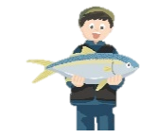
3 関連行事
前日
当日
式典・放流行事は招待客のみのイベントとなるため、大阪府内で関連行事を実施。
府内全域に全国豊かな海づくり大会の理念を広げるためのイベント
計画案
飲食･物販
大阪産の海産物を中心に美味しさの再発見！
■日時 令和８年11月14日、15日
■場所 岸和田市、 泉佐野市 など
■対象 一般来場者
▶番組コラボ企画 オリジナル「魚庭の海づくり丼」提供
TV内の番組で作成したオリジナルの「魚庭の海づくり丼」を体感し再発見していただく。
ステージ
トークショーや伝統芸能、各行事の映像中継等
企画展示
大阪の水産業や環境保全の取組紹介等
お魚博士、地元漁師、有識者による「食」を通じて魚庭の海の未来について改めて考えるきっかけを与えるステージ。
▶大阪MOBAリンク構想・企画展示
▶豊かな海をみんなでつくる
魚庭の海の未来を作る取り組み（MOBAリンク構想）について紹介し、大阪の海を守る活動を訴求していく。
お魚が丼になるまでを、「獲る」「守る」「食べる」
「育てる」の観点で魚庭の海を紐解いていく
ステージイベントを展開。
▶ 「ブルーオーシャンイニシアチブ（BOI）」企画展示
BOIパートナー企業が行う海を守るための取り組みや、
その技術について展示・紹介。
▶豊かな海を未来につなぐ
私たちが、海洋ごみ問題や温暖化の影響から、未来の魚庭の海を守るためにできること。
「大阪湾MOBAリンク構想」や「ＯＳＡＫＡごみゼロプロジェクト」の実現に向け、私たちができる「未来につなぐの魚庭の海づくり」を考える。
▶「サステナブルワークショップ」
海洋ごみアートワークショップを実施。ワークショップを通じて、海洋プラスチックごみ問題について深く知っていただく。
「魚庭の海づくり丼」から大阪湾に思いを馳せる

Slide 9
【参考】 広報・機運醸成の取組み
Ｒ７
Ｒ８
＜大阪府の取組み＞
■大阪・関西万博出展
■森・里・街・川・海のつながり体験会・出前授業の実施（10回実施予定、R8年度は調整中）
■大会記念リレー放流（約８０回 うち４０回実施済）
★“魚庭の海”みんなで食べる！
機運醸成
みんなで食べよう！魚庭の海づくり丼
教えて！魚庭の海の食べ方サミット
★“魚庭の海”を未来へつなぐ！
万博「ブルーオーシャンドーム」ステージ活用
海ごみオリジナルアート作品の制作体験
ごみゼロ海岸清掃
＜市町村等との連携＞（約100回 うち４０回実施済）
農林漁業・商工祭
農業体験
森づくり活動
環境活動・イベント
沿岸域・砂浜活性化イベント
＜団体・企業との連携＞
大阪の海や水産物の特別展
観察会、生き物調査、ワークショップ
デジタルサイネージによる周知
チラシ配架・ポスター掲示

Slide 10


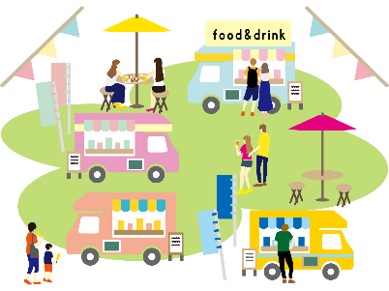


特別企画（広報抜粋）
●大会アンバサダー：出演者を本大会のアンバサダーとして迎え入れ、各施策にご参加いただき、話題性・参加性を高める。
魚庭の海づくり丼企画
■情報バラエティ番組連動企画「みんなで食べよう！魚庭の海づくり丼」
魚庭の魚でつくる最旬“魚庭の海づくり丼”を、出演者と地元の魚食関係の方々とコラボ開発
人気番組の大人気コーナーでアナウンサーが今最も旬な食材で丼を作る「最旬！丼マン」との連動企画。
海づくり丼完成までを同番組や海づくり大会YouTubeでも紹介。
幅広い視聴者層へのアプローチが可能に。
  1年前プレイベントで出展・販売／アンバサダーから発表
  自主提案イベント：フードフェス「はらぺこCIRCUS」にて出展・販売
★TV ： 関西ローカルで放送中の報道・情報バラエティ番組。
★はらぺこCIRCUS ： 関西人が本当においしいと認める飲食店が集結するフードフェス。
ステージコンテンツも満載で、大人も子供も楽しめる。
■「教えて！魚庭の海の食べ方サミット」
お魚のことを教えてもらうステージイベント！
「魚庭の海づくり丼」を基に、お魚が丼になるまでを紐解いていく。
美味しいお魚を食べ続けていくためには？豊かな海の未来への取組みについても語り合う。
大阪・関西万博等との連携企画
■2025大阪・関西万博パビリオン「ブルーオーシャンドーム」ステージの活用
国内外から多くの方々が来場する大阪・関西万博にて、海づくり大会の取組みを発信
大阪ウィークと連携し、9月22日からのテーマ「海の大阪〜海と都市とサステナビリティ〜（仮）」にて
海づくり大会の機運醸成を図る。
■BOI(※) パートナーとの連携展開
海に係る諸問題の解決、持続的な海の活用に向けた様々な取組みを行っている、BOIのパートナー企業（スタートアップ）と連携することにより、一緒に海洋課題の解決に向けて様々な魅力的なコンテンツを提供することが可能になります。
※BOIとはブルーオーシャンイニシアチブ。海洋保全と資源開発を目指す共創アクション・プラットフォーム。

